Slide 1

Функциональное программирование

Slide 2
План курса ФИЛП 2024
01
02
03
04
05
Базовый синтаксис
Функции
ADT, коллекции
Вводная
Implicits, Typeclasses
06
07
08
09
10
Monad
Одновременное выполнение
Асинхронность
Futures
Common typeclasses
Монада IO

Slide 3
О чем эта лекция?
Асинхронная композиция
Callbacks
Promises (futures)
Монады и асинхронность

Slide 4
Асихронность в большинстве ЯП имеет функциональную природу

Slide 5
Асинхронный код.
Задача

Slide 6
Асинхронный код
S1
S2
S3
S4
S5

Slide 7
Асинхронный код
S1
S2
S3
S4
S5
Подзадачи связаны причинно
Выполняются по очереди
Зависят от результатов выполнения предыдущих

Slide 8
Асинхронный код
S1
S2
S3
S4
S5
CPU bound task
IO bound task

Slide 9


Асинхронный код
400 × 400

Slide 10
Отправка сообщения в Twitter
Мобильное приложение делает запрос на бекенд твиттера
Проверка корректности запроса
Авторизация пользователя
Запись сообщения в БД
Обработка ответа от базы
Отправка сообщения в систему оповещений
Ответ пользователю

Slide 11
Отправка сообщения в Twitter
Мобильное приложение делает запрос на бекенд твиттера
Проверка корректности запроса
Авторизация пользователя
Запись сообщения в БД
Обработка ответа от базы
Отправка сообщения в систему оповещений
Ответ пользователю
CPU bound task
IO bound task

Slide 12
Что нам нужно для асинхронности?
Уметь разбивать задачи на связанный список подзадач.
Уметь запускать выполнение следующей подзадачи после выполнения предыдущей.

Slide 13

Асинхронная композиция
Не понадобится разбивать задачи на связный список – если они уже будут являться таковым.

Slide 14

Почему ФП?
ФП не столько про функции, сколько про композицию.
И описывать задачи как связные списки – в ФП очень легко и приятно.

Slide 15
Эволюция классических подходов
Callbacks
Futures (Promises)
IO-monad

Slide 16
I. Callbacks

Slide 17
Callbacks
Представляют собой функции,
которые передаются в качестве аргументов
другим функциям для вызова после завершения
операции.
def action(string: String, continuation: () => Unit): Unit

Slide 18
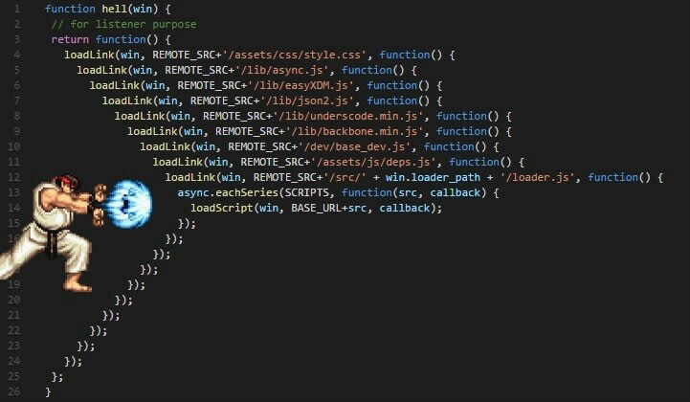
Callback Hell

Slide 19

Какие здесь есть проблемы?
def multiplyWithCallback(a: Int, b: Int)(callback: Int => Unit): Unit = { val result = a * b callback(result) }

Slide 20
А что если запускать колбеки где-нибудь в другом месте? Не на стеке
T1
T2
T3
T4
Task queue
T5
T6
T7
T8

Slide 21
Запускаем продолжение на тред пуле
def multiplyWithCallback(a: Int, b: Int)(callback: Int => Unit): Unit = { val result = a * b
Threadpool.execute(() => callback(result)) }

Slide 22
Асинхронность.
Простейшая задача асинхронности – ожидание без блокировки потока.
Start
Sleep 5 seconds
End

Slide 23
Scheduler
val scheduler = Executors.newScheduledThreadPool(1)
scheduler.schedule( () => println(«Action!»), 5, TimeUnit.SECOND )

Slide 24
Недостатки Callbacks
Надо везде явно писать (запусти на таком-то тред пуле) иначе можно словить stack overflow
Выглядят очень сложно, когда большая вложенность! (callback hell)

Slide 25
II. Futures

Slide 26
Future[A]. Удобная обертка над callbacks
Future[A] – контейнер. У него есть три основных состояния:
В нем лежит пустота.
В нем лежит значение типа A.
В нем лежит ошибка некоторая.

Slide 27
Создание вычисленного Future[A]
Через successful(a: A) Создается Future[A], в котором уже лежит значение a.
Через failed[A](e: Throwable) (кладем ошибку в Future сразу при создании) Создается Future[A], в котором лежит ошибка e.

Slide 28
Создание Future[A] с вычислением
Через Future.apply(() => f()) Создается пустой Future. Запускается вычисление на ThreadPool, результат которого в конце поместится в эту Future.

Slide 29
III. Promise

Slide 30
Promise. Более низкоуровневый интерфейс работы с Future
Promise = Future, это просто разные интерфейсы к одной и той же сущности

Slide 31
Зачем нужен Promise? Изоморфизм между Future и Callbacks
def multiplyCallback(arg: Int, cb: Int => Unit): Unit = ??? def multiplyFuture(arg: Int): Future[Int] = ???

Slide 32
IIII. Futures. Композиция

Slide 33
Future. Композиция. Метод map
Future[A]
Future[B]
map f: A => B

Slide 34
Future. Композиция. Метод flatMap
Future[A]
Future[B]
flatMap f: A => Future[B]

Slide 35
Какие есть недостатки у методов map и flatMap?
val future: Future[Int] = f.map(a => a * 2)
val future: Future[Int] = f.flatMap(a => Future(a * 2))

Slide 36
Scheduler
val scheduler = Executors.newScheduledThreadPool(1)
scheduler.schedule( () => println(«Action!»), 5, TimeUnit.SECOND )

Slide 37
Scheduler
val scheduler = Executors.newScheduledThreadPool(1)
scheduler.schedule( continuation = () => println(«Action!»), 5, TimeUnit.SECOND )

Slide 38
Асинхронный sleep.
Вспомним о Scheduler. Он принимает Callback! А Callback функции изоморфны Future функциям!

Slide 39
Futures. Преимущества перед CB
Future – более удобно использовать чем Callbacks, более красивый синтаксис.
Вокруг любых callback функций можно создать Future абстракцию (с помощью Promise).
Всегда stack safe. (так как вычисления на EC выполняются)

Slide 40
Futures. Недостатки
Всегда нужно указывать ExecutionContext.
Нет возможности отменить вычисление.
Запускаются сразу, из-за чего функции, возвращающие Future – не чистые.

Slide 41
III. Futures и Monads

Slide 42

Как вы думаете, Future это монада ?

Slide 43

Факт 1. Вообще-то, Future – это не монада
def flatMap[S](
f: (T)=> Future[S]
)(
implicit executor: ExecutionContext
): Future[S]

Slide 44
Факт 2. Инстанс Monad написать можем

Slide 45

Использование Monad позволяет писать более абстрактный код, не привязываясь к эффекту

Slide 46
Выводы
Future – более совершенный и удачный подход к асинхронному программированию, нежели колбеки.
У Future есть некоторые недостатки.
На Future можно писать абстрактный код, но это не очень удобно. (из-за привязки к EC)

